Slide 1
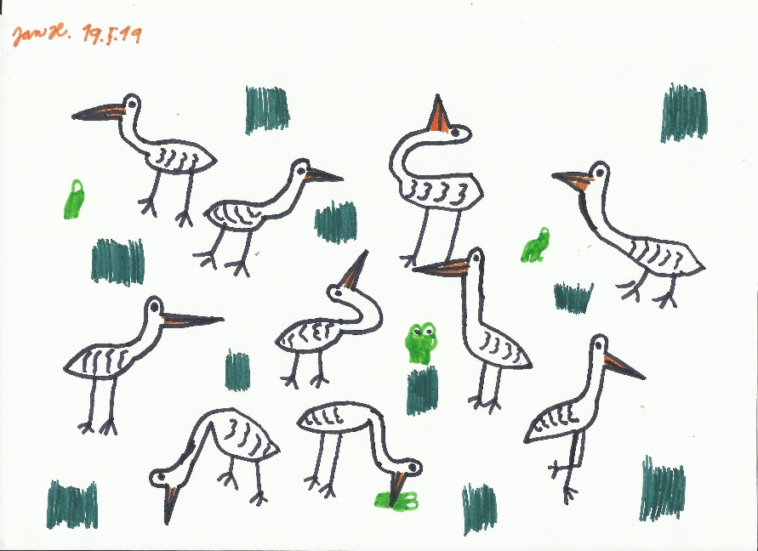
Ekologie
Populace
Jakub Horák
jakub.sruby@seznam.cz; http://home.czu.cz/horakj/

Slide 2
Úvod
Populace
Jakub Horák
Odevzdat esej.

Slide 3
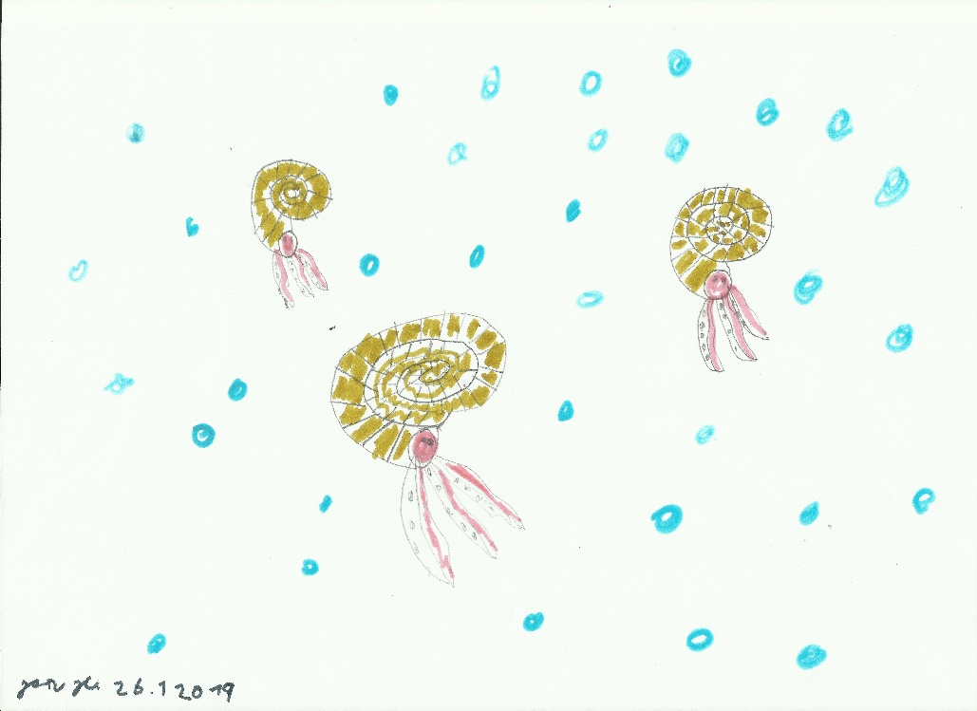
Úvod
Populace
Jakub Horák
Populační ekologie.

Slide 4
Úvod
Populace
Jakub Horák
Populační ekologie.
Populace:
všichni jedinci druhu.
v určitém čase.
na vymezeném místě.

Slide 5
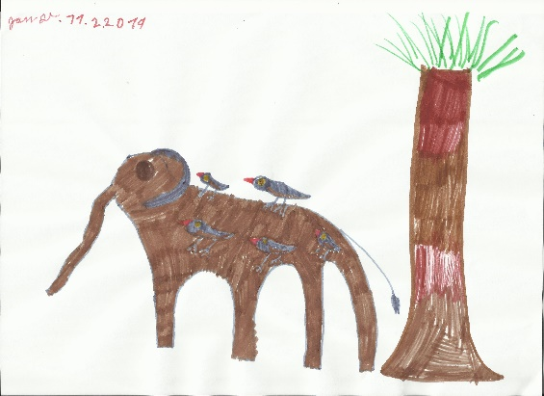
Co sčítat?
Populace
Jakub Horák
Jedinec unitární (ukončený vývoj).

Slide 6
Co sčítat?
Populace
Jakub Horák
Jedinec unitární (ukončený vývoj).
člověk, sýkora či pes…
…hormonální poruchy.

Slide 7
Co sčítat?
Populace
Jakub Horák
Jedinec unitární (ukončený vývoj).
člověk, sýkora či pes…
…hormonální poruchy.
Jedinec modulární (neustále se zvětšuje).

Slide 8
Co sčítat?
Populace
Jakub Horák
Jedinec unitární (ukončený vývoj).
člověk, sýkora či pes…
…hormonální poruchy.
Jedinec modulární (neustále se zvětšuje).
lípa, houbovec nebo korál…
většinou se aktivně nepohybují.

Slide 9
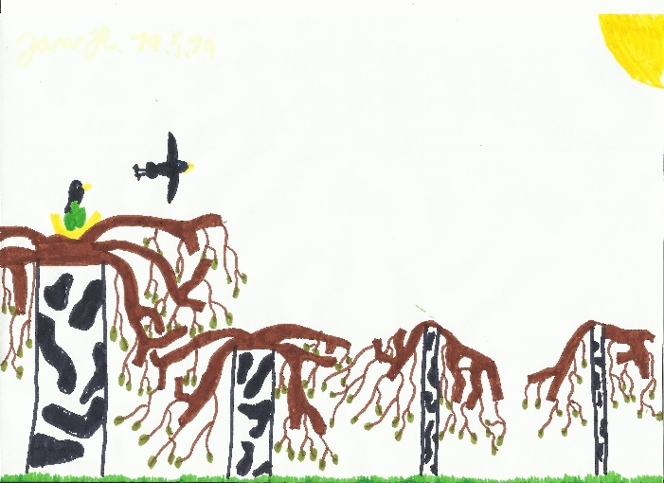
Příklady
Populace
Jakub Horák
V roce 2017 bylo na Zemi 7,53 miliard lidí.

Slide 10
Příklady
Populace
Jakub Horák
Tygrů žije ve volné přírodě mezi 3402 a 5140 dospělými jedinci (Tygři ročně zabijí šedesát až sto lidí).

Slide 11
Příklady
Populace
Jakub Horák
V roce 2017 byl celkový odhad počtu stromů na Zemi 3,04 bilionu jedinců.

Slide 12
Velikost
Populace
Jakub Horák
Například pozorování či odchyt.

Slide 13
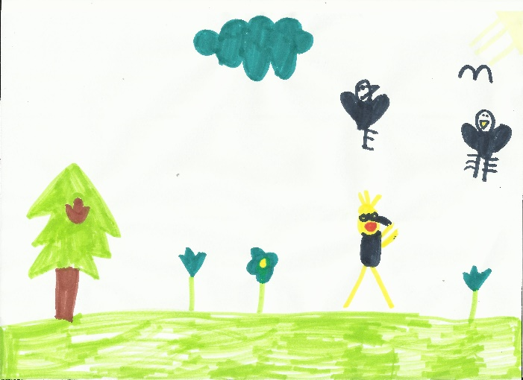
Velikost
Populace
Jakub Horák
Například pozorování či odchyt.
Odhady velikosti populace (zpětné odchyty, transekty, fotopasti…).

Slide 14
Velikost
Populace
Jakub Horák
Například pozorování či odchyt
Odhady velikosti populace (zpětné odchyty, transekty, fotopasti…).
Kromě velikosti i stáří, pohlaví, přežívání, pokryvnost, biomasa…

Slide 15
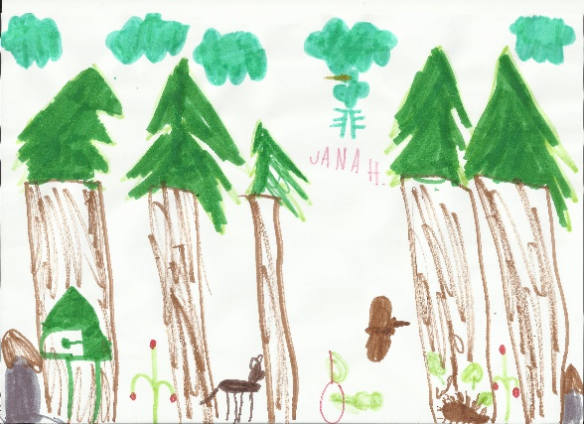
Hustota
Populace
Jakub Horák
Počítáme jako počet jedinců na plochu.

Slide 16
Hustota
Populace
Jakub Horák
Počítáme jako počet jedinců na plochu.
Například počet stromů na hektar v lesnictví.
Viz zeměpis (demografické údaje o hustotě zalidnění jednotlivých států).
U nás je to sto třicet čtyři lidí na čtverečný kilometr.

Slide 17
Pauza
Populace
Jakub Horák

Slide 18
Pohyb
Populace
Jakub Horák
Aktivní a pasivní.

Slide 19
Pohyb
Populace
Jakub Horák
Aktivní a pasivní.
Hromadný pohyb populace (migrace).
Větší počet jedinců, pohyb směrovaný, opakuje se a jedinci se vrací zpět.

Slide 20
Pohyb
Populace
Jakub Horák
Aktivní a pasivní.
Hromadný pohyb populace (migrace).
Větší počet jedinců, pohyb směrovaný, opakuje se a jedinci se vrací zpět.
Pohyb pryč z populace (emigrace), opak je imigrace.

Slide 21
Pohyb
Populace
Jakub Horák
Aktivní a pasivní.
Hromadný pohyb populace (migrace).
Větší počet jedinců, pohyb směrovaný, opakuje se a jedinci se vrací zpět.
Pohyb pryč z populace (emigrace), opak je imigrace.
Pohyb v rámci území populace (disperze).

Slide 22
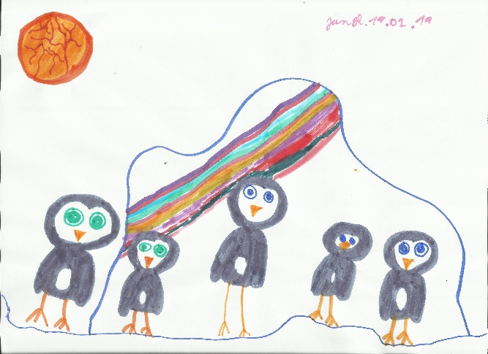
Věkové složení
Populace
Jakub Horák
Pyramida, zvon a urna.

Slide 23
Věkové složení
Populace
Jakub Horák
Pyramida, zvon a urna.
Křivka přežívání.
Kdy u druhu dochází k největší úmrtnosti?
U člověka je to až ke konci průměrného života.

Slide 24
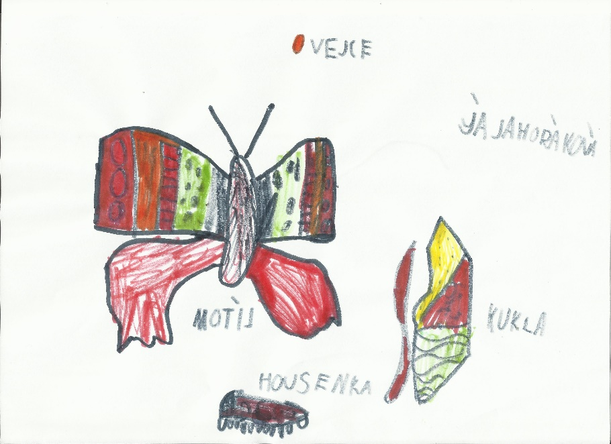
Růst
Populace
Jakub Horák
Porodnost, potenciální porodnost, počet životaschopných potomků, úmrtnost.

Slide 25
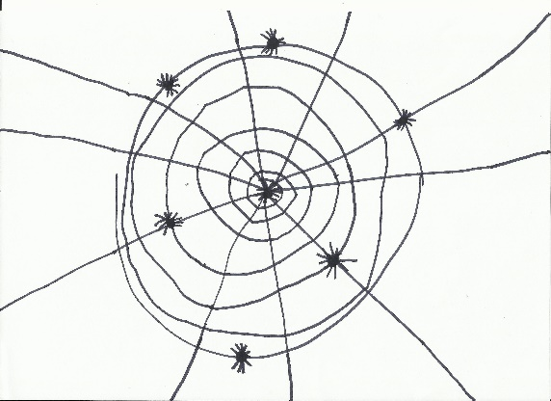
Růst
Populace
Jakub Horák
Populační křivka.

Slide 26
Růst
Populace
Jakub Horák
Populační křivka.
Exponenciální (J), po nasycení prostředí asymptota (S), klesající.
Kolísání: oscilace (krátkodobě), fluktuace (dlouhodobě)

Slide 27
Růst
Populace
Jakub Horák
Strategie.

Slide 28
Růst
Populace
Jakub Horák
Strategie.
Rychlé namnožení: r; méně potomků: K

Slide 29
Růst
Populace
Jakub Horák
Strategie.
Rychlé namnožení: r; méně potomků: K
Stres, konkurence, narušení.

Slide 30
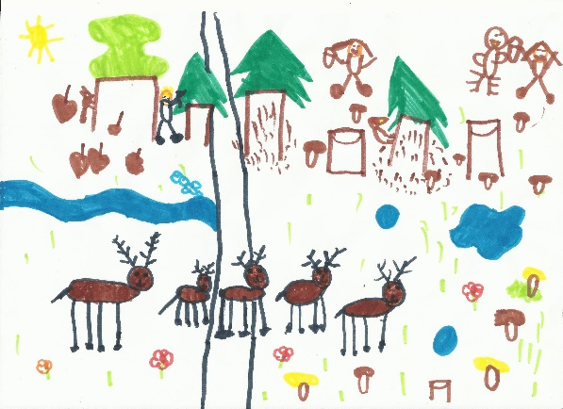
Prostor
Populace
Jakub Horák
Většina populací je ve shlucích
hejna, smečky, tlupy…
Občas pravidelně.
plástve v úlu, hnízda v koloniích.
Náhodně.
když jsou zdroje v nadbytku (například při iniciálním stádiu sukcese).

Slide 31
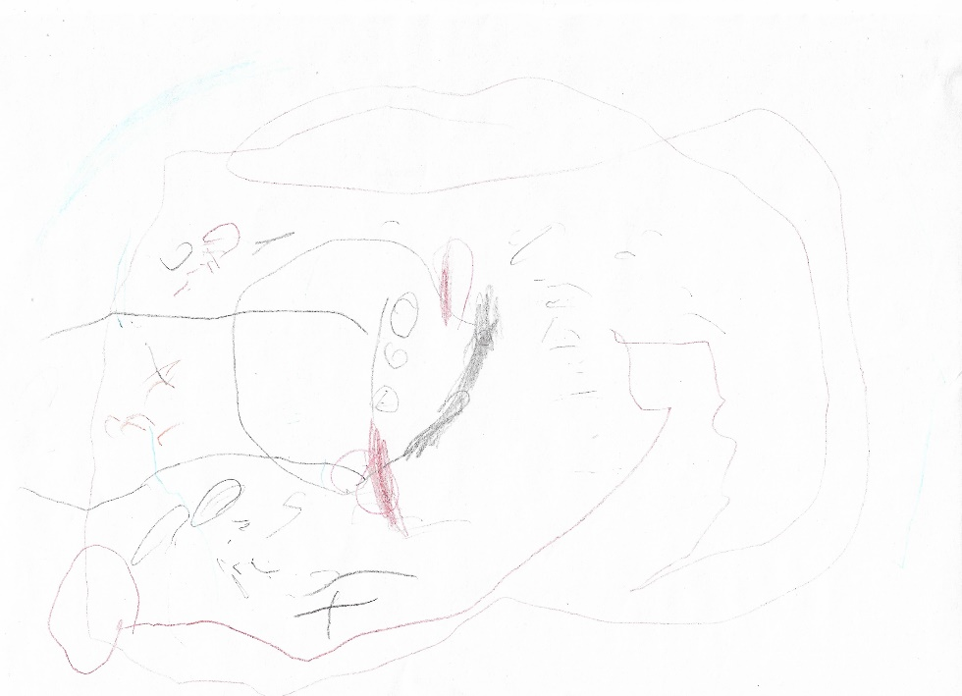
Metapopulace
Populace
Jakub Horák
Soubor populací na vymezeném území.

Slide 32
Metapopulace
Populace
Jakub Horák
Soubor populací na vymezeném území.
Jsou propojené, jedinci mohou mezi nimi migrovat(?).

Slide 33
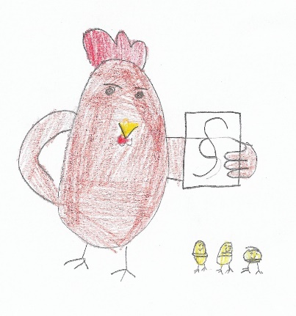
Pravidla a zákony
Populace
Jakub Horák
Willistonův zákon:
Části organismů jsou postupně početně redukované a zároveň více specializované.
Zuby u primitivních druhů v porovnání s moderními řezáky a špičáky šelem nebo velikými stoličkami u současných býložravců.

Slide 34
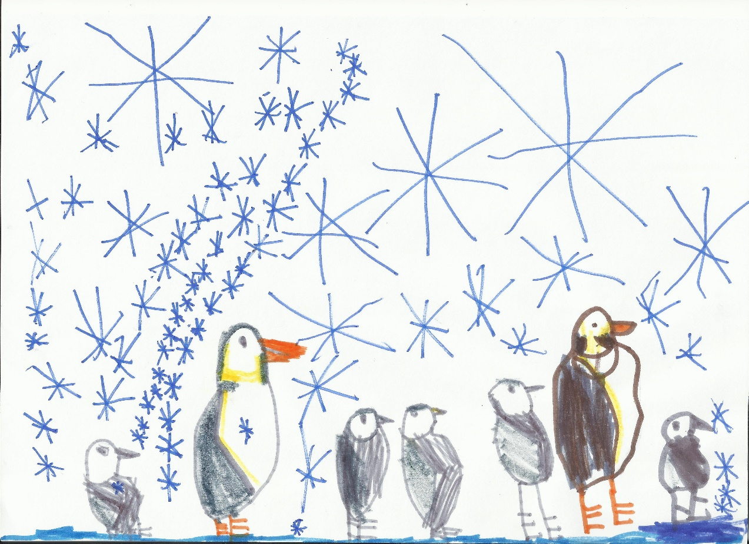
Čas na Vaše otázky…
Populace
Jakub Horák

Slide 35
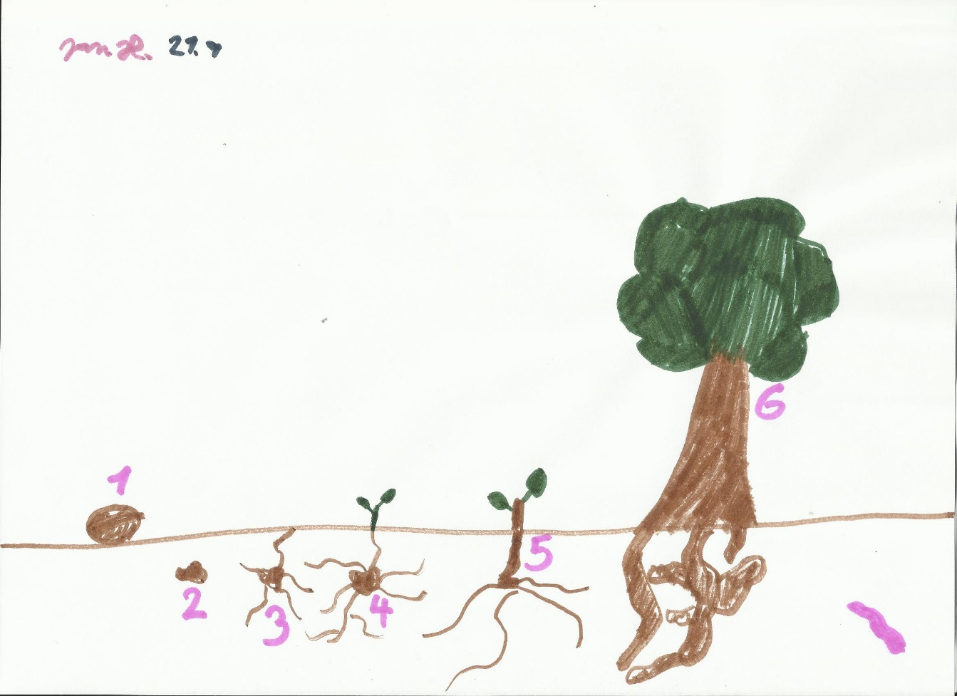
Děkuji za pozornost
Populace
Jakub Horák

